Slide 1
Google Colab使用
姜富轩
2025年1月15日 海琴1号 B713

Slide 2
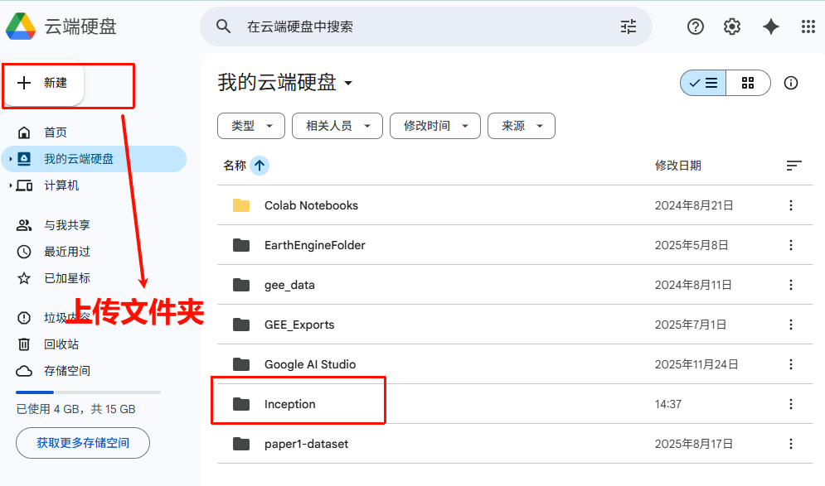
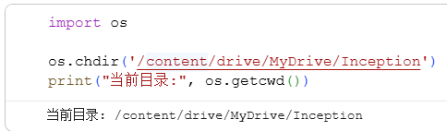
上传数据集到谷歌云盘
挂载云盘，切换目录
我的云端硬盘 - Google 云端硬盘
挂载、查看当前目录
from google.colab import drive
drive.mount('/content/drive')
!ls /content/drive/MyDrive
利用 os 直接切换到项目目录
Google Colab 的运行环境分为两个部分：
存储位置 | 路径示例 | 是否持久化 | 说明
临时虚拟机磁盘 | /content/, /tmp/, /root/ | ❌ 不持久 | 会话结束后（通常 12 小时内无活动）自动清空
Google Drive（挂载后） | /content/drive/MyDrive/... | ✅ 持久 | 数据保存在你的 Google 账号云盘中，长期保留

Slide 3
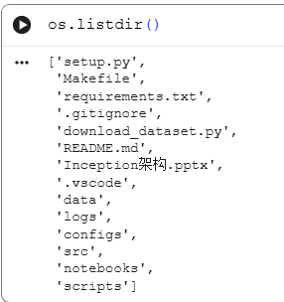
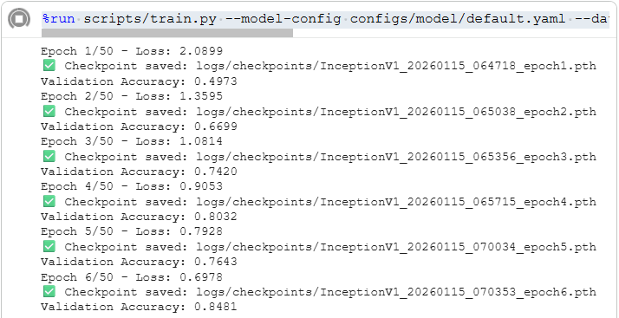
利用单元格执行 .py 文件
上一步，我已经切换到项目目录了，我想执行该目录下某个可以直接使用argparse命令行的代码文件 scripts/train.py --…
如果在本地环境上，我们需要激活环境，然后切换到该文件所在的目录，然后执行 python scripts/train.py --…
在这里，我们只需要确保切换当前目录，然后即可直接在单元格执行 %run scripts/train.py --
大功告成！

Slide 4
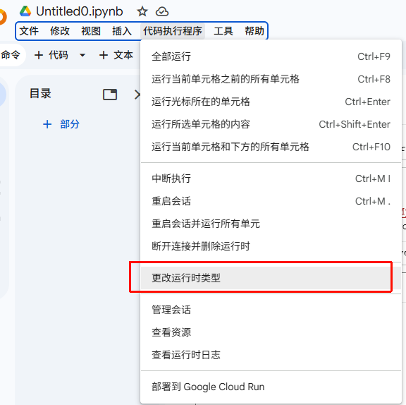
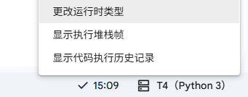
GPU / TPU 使用
第一种
默认是使用CPU，这里可以切换使用GPU和TPU。
第二种

Slide 5
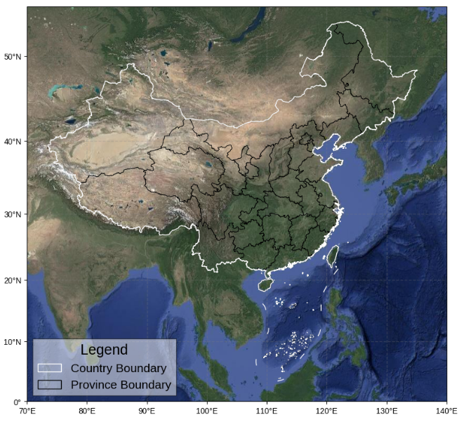
Matplotlib字体使用
使用Liberation Sans
import matplotlib.pyplot as plt
import frykit.plot as fplt
import cartopy.crs as ccrs
import cartopy.io.img_tiles as cimgt
import cartopy.crs as ccrs
from matplotlib.patches import Patch
import os
import matplotlib.pyplot as plt
import cartopy.crs as ccrs
import geopandas as gpd
from matplotlib import rcParams
# 使用无衬线体（类似 Arial）
plt.rcParams['font.family'] = 'Liberation Sans'
# 准备底图范围、投影、缩放大小
extentd = [70,140,0,55] #west,east,south,north
zoomlev = 4
data_crs = ccrs.PlateCarree()
mercator = ccrs.Mercator()
fig,ax = plt.subplots(figsize=(12,9),subplot_kw={'projection': mercator})
fplt.set_map_ticks(ax,extents=extentd)
google = cimgt.GoogleTiles(style='satellite', cache=True)
imgfactory = ax.add_image(google, zoomlev)
fplt.add_cn_province(ax,edgecolor='k',linewidth=0.5,data_source='tianditu')
fplt.add_cn_border(ax,edgecolor='w',linewidth=1)
fplt.add_cn_line(ax,edgecolor='w',linewidth=1)
# 添加经纬网
gl = ax.gridlines(draw_labels=False, linewidth=1, color='gray', alpha=0.3, linestyle='--') # 添加经纬度和网格线
# 定制图例
legend_elements = [
Patch(facecolor='none', edgecolor='w', label='Country Boundary'),
Patch(facecolor='none', edgecolor='k', label='Province Boundary')
]
ax.legend(handles=legend_elements, loc='lower left',fontsize=15,title='Legend',title_fontsize=18,fancybox=False,shadow=False,facecolor='w',edgecolor='k',framealpha=0.5)
plt.show()

